Slide 1
เรียนภาษาญี่ปุ่นเบื้องต้น

Slide 2
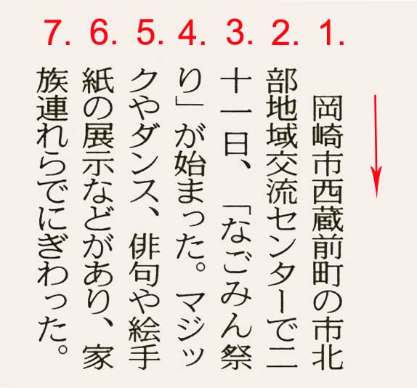
การเขียนภาษาญี่ปุ่น
เขียนตามแนวนอน จากซ้ายไปขวาเหมือนการเขียนภาษาไทย
เขียนตามแนวตั้ง จากบนลงล่าง โดยเริ่มเขียนจากด้านขวาของกระดาษ เมื่อหมดแถวจะเขียนแถวถัดไปทางซ้ายมือ

Slide 3
ตัวอักษรที่ใช้ในภาษาญี่ปุ่น
ตัวฮิระงะนะ ひらがな เป็นตัวอักษรหลักที่ใช้กันทั่วไป
ตัวคะตะคะนะ カタカナ เป็นตัวอักษรที่ใช้อ่านคำที่มาจากภาษาต่างประเทศ
ตัวคันจิ 漢字 เป็นตัวอักษรจีนที่นำมาใช้เพื่อสื่อความหมายของคำ ให้ลึกซึ้งกว่าการเขียนด้วยตัวอักษร HIRAGANA

Slide 4
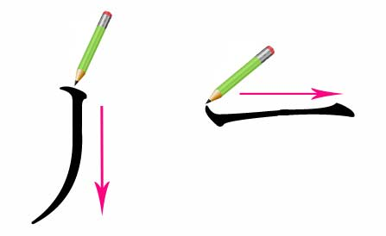
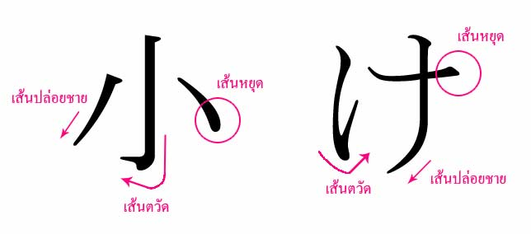
:: วิธีการเขียนอักษรญี่ปุ่น ::
การลากเส้นเขียนตัวอักษร ปกติจะลากจากซ้ายไปขวาบนลงล่าง
ตัวอักษรญี่ปุ่นจะประกอบด้วยเส้นต่าง จำแนกได้เป็น 3 ประเภทใหญ่ๆ คือ เส้นหยุด เส้นปล่อยชาย และ เส้นตวัด

Slide 5
Application แนะนำเกี่ยวกับการเรียนรู้ตัวอักษรภาษาญี่ปุ่น
hiragana memory hint
katakana memory hint

Slide 6
ひらがな
ฮิรางานะ

Slide 7
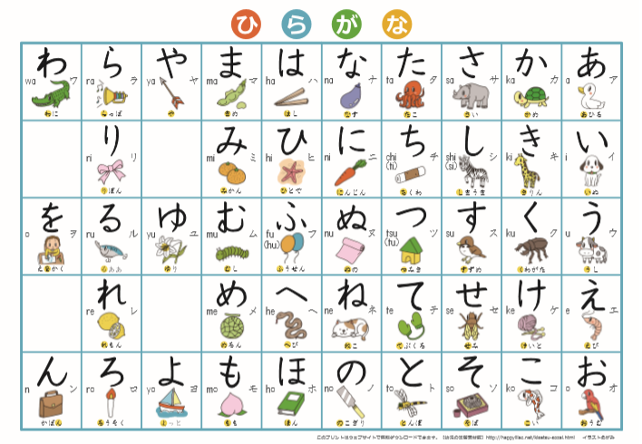
อักษรฮิรางานะ 46 ตัว

Slide 8
อะ

Slide 9
อิ

Slide 10
อุ

Slide 11
เอะ

Slide 12
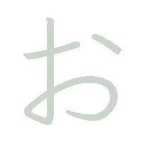
โอะ

Slide 13
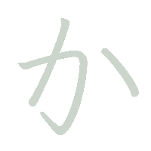
คะ

Slide 14
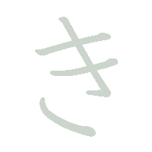
คิ

Slide 15
คุ

Slide 16
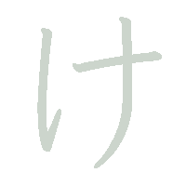
เคะ

Slide 17
โคะ

Slide 18
あい

Slide 19
いえ

Slide 20
かお

Slide 21
きく

Slide 22
こえ

Slide 23
สะ

Slide 24
ชิ

Slide 25
สุ

Slide 26
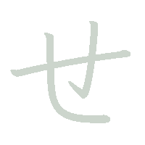
เสะ

Slide 27
โสะ

Slide 28
あさ

Slide 29
いか

Slide 30
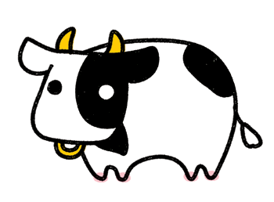
うし

Slide 31
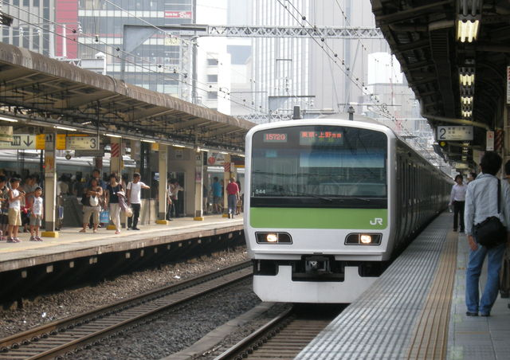
えき

Slide 32
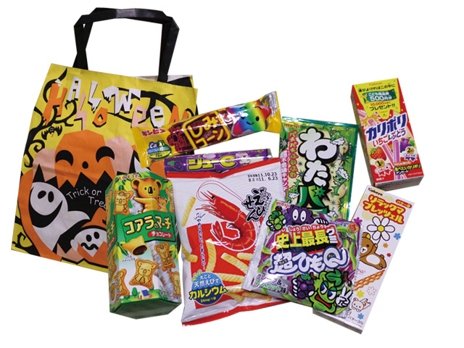
おかし

Slide 33
かさ

Slide 34
きく

Slide 35
くし

Slide 36
いけ

Slide 37
こえ

Slide 38
さけ

Slide 39
し

Slide 40
すし

Slide 41
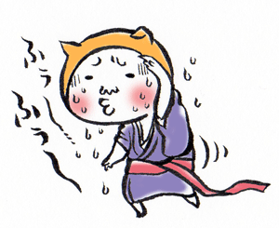
あせ

Slide 42
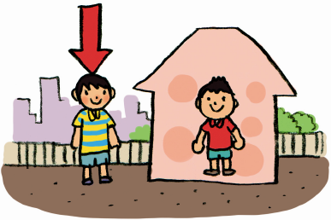
そと

Slide 43
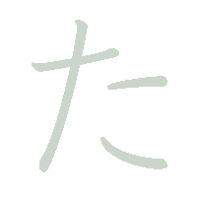
ทะ

Slide 44
จิ

Slide 45
ทสึ

Slide 46
เทะ

Slide 47
โทะ

Slide 48
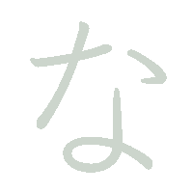
นะ

Slide 49
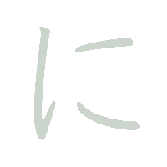
นิ

Slide 50
นุ

Slide 51
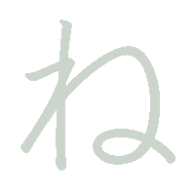
เนะ

Slide 52
โนะ

Slide 53
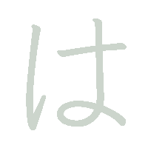
ฮะ

Slide 54
ฮิ

Slide 55
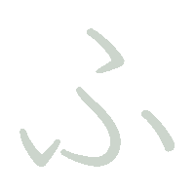
ฟุ

Slide 56
เฮะ

Slide 57
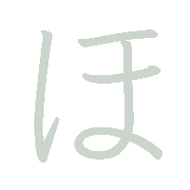
โฮะ

Slide 58
たこ

Slide 59
くち

Slide 60
つき

Slide 61
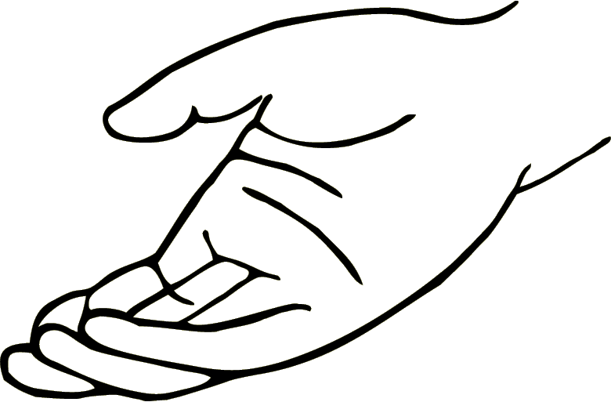
て

Slide 62
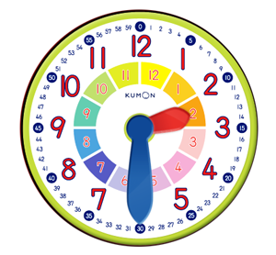
とけい

Slide 63
なか

Slide 64
かに

Slide 65
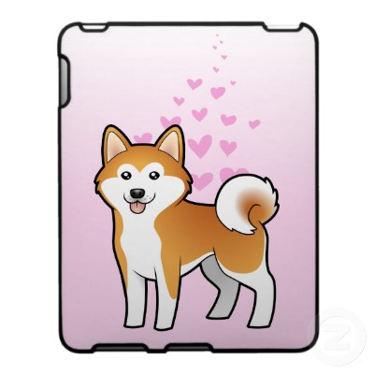
いぬ

Slide 66
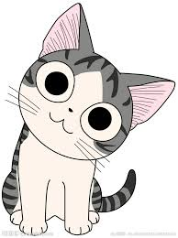
ねこ

Slide 67
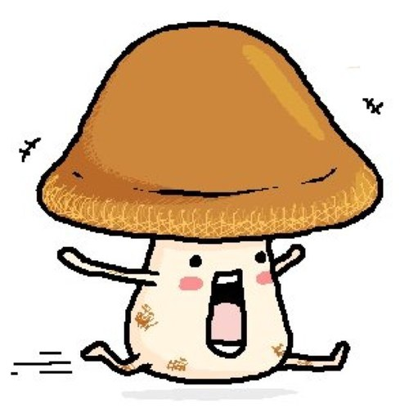
きのこ

Slide 68
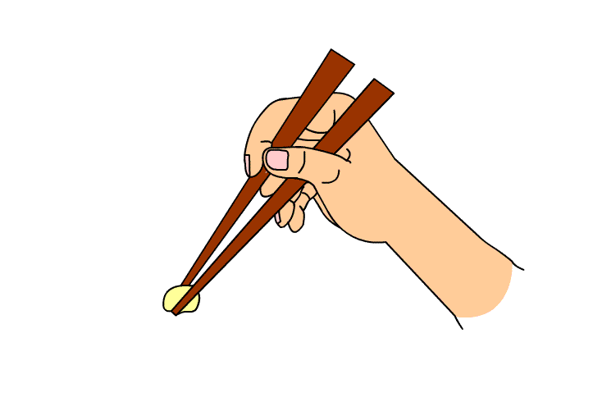
はし

Slide 69
ひ

Slide 70
ふね

Slide 71
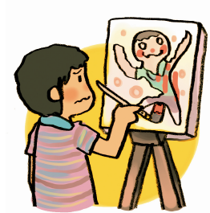
へた

Slide 72
ほし

Slide 73
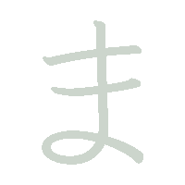
มะ

Slide 74
มิ

Slide 75
มุ

Slide 76
เมะ

Slide 77
โมะ

Slide 78
ยะ

Slide 79
ยุ

Slide 80
โยะ

Slide 81
ระ

Slide 82
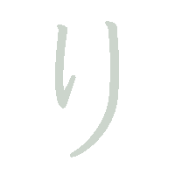
ริ

Slide 83
รุ

Slide 84
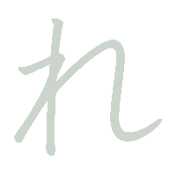
เระ

Slide 85
โระ

Slide 86
วะ

Slide 87
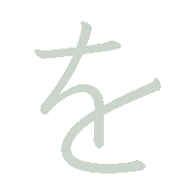
โอะ

Slide 88
อึน

Slide 89
まめ

Slide 90
みみ

Slide 91
むし

Slide 92
め

Slide 93
もも

Slide 94
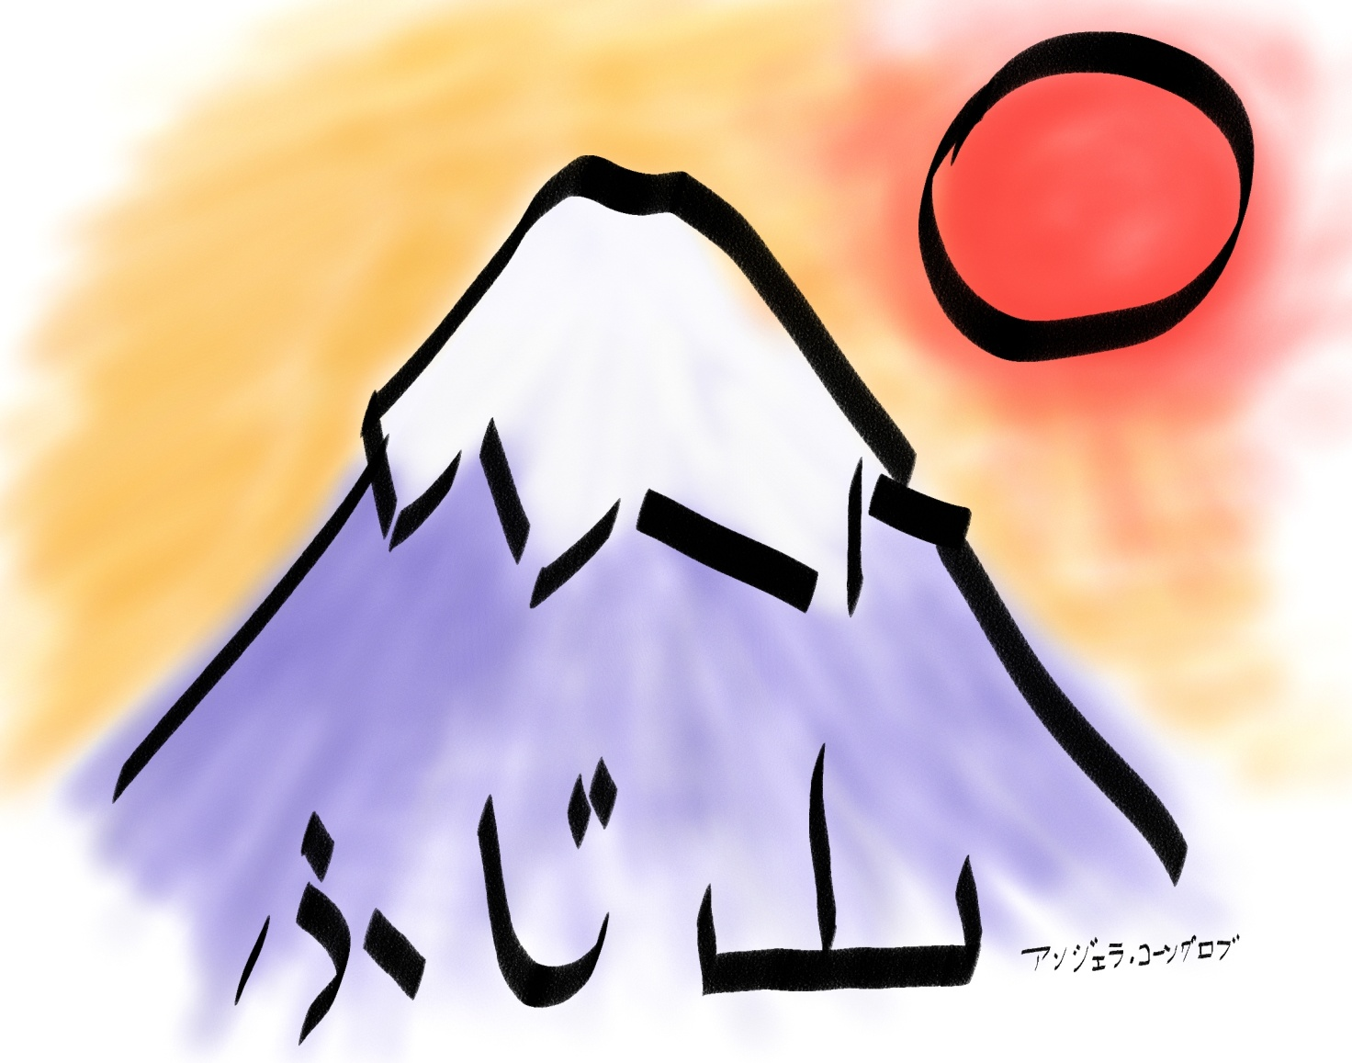
やま

Slide 95
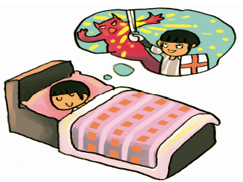
ゆめ

Slide 96
よる

Slide 97
らん

Slide 98
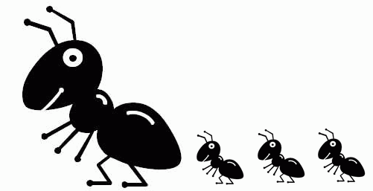
あり

Slide 99
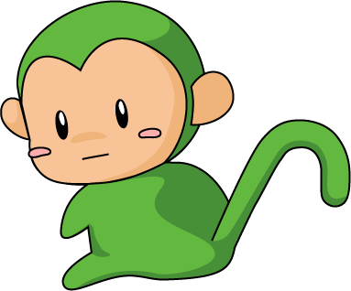
さる

Slide 100
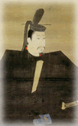
れきし

Slide 101
ろく

Slide 102
わに

Slide 103
きりん

Slide 104
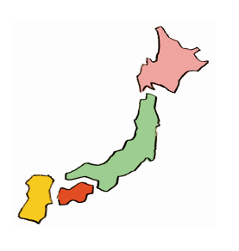
にほん

Slide 105
でんわ

Slide 106
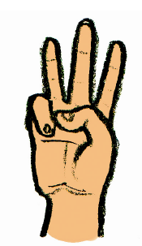
さん

